Slide 1
PUBLIKASI ILMIAH DI ERA DIGITAL - IMPLEMENTASI
SUMINAR PRATAPA
Departemen Fisika, Fakultas Sains ITS

Slide 2
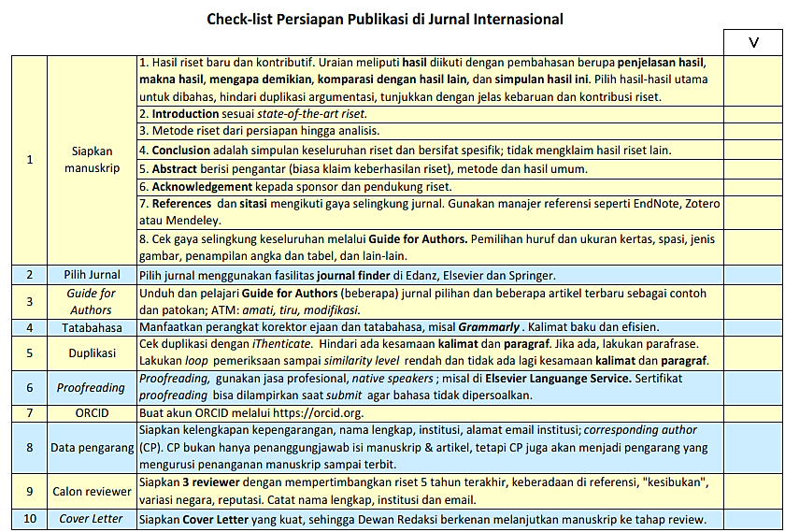

Slide 3
A. ISI MANUSKRIP
Secara umum berpedoman pada IMRAD
(Alternatif) Mulai menulis dari hasil dan diskusi
Contoh tipe isi paragraf Hasil dan Pembahasan
Tipe 1 (membahas 1 hasil):
Gambar atau tabel acuan/yang dibahas
Komentar mengenai gambar/tabel tsb
Penjelasan mengenai hasil yang diperoleh (mengapa didapat hasil demikian?)
Pemaknaan hasil
Komparasi dengan hasil riset lain
Penutup
Tipe 2 (membandingkan 2 hasil):
Pernyataan pembuka mengenai poin yang dikritisi
Penjelasan mengenai poin yang dikritisi
Temuan dalam manuskrip terkait poin tersebut
Komparasi dengan hasil riset lain
Kesimpulan

Slide 4
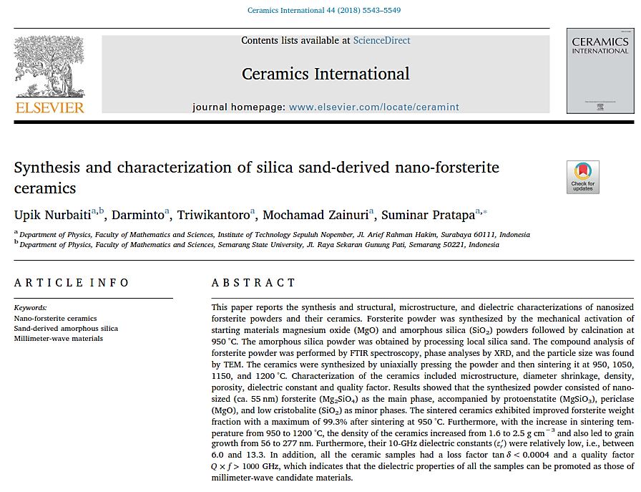
Info tentang artikel ini:
Menggunakan bahan baku lokal Indonesia
Tidak menggunakan alat canggih
Dana lokal skema PDD
Penulis pertama: mhs doktor
Jurnal terbitan Elsevier, Q1, gratis

Slide 5
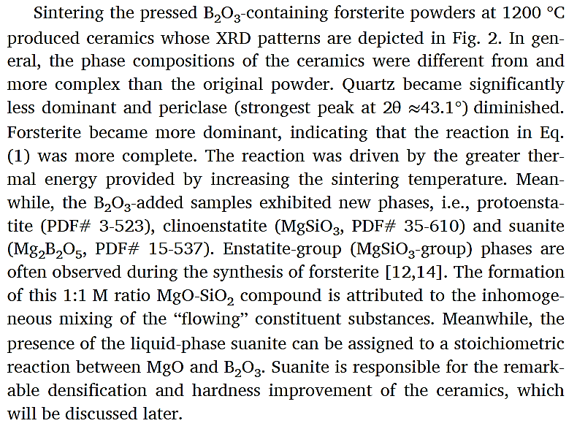
Contoh diskusi

Slide 6
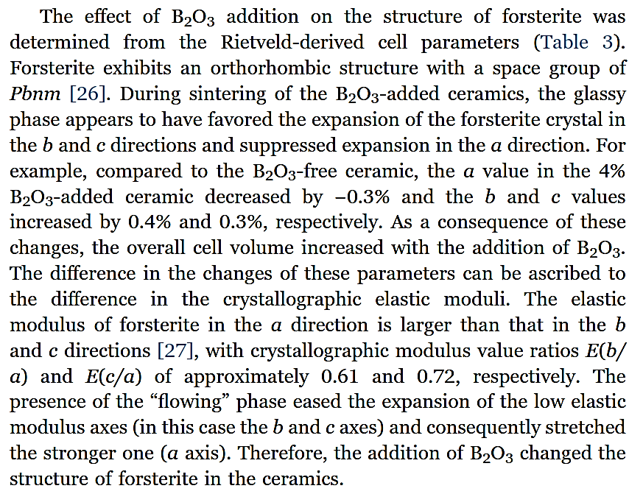
Results
Explanation & meaning
References to support discussion
Conclusion

Slide 7
B. MENGGUNAKAN GOOGLE TRANSLATE DAN GRAMMARLY
Siapkan manuskrip dengan Bahasa Indonesia yang baik dan benar
Google Translate bisa membantu menerjemahkan
Bahasa Indonesia baik dan benar → Bahasa Inggris juga baik dan benar
Praktek
Kalaupun Bahasa Inggris kurang sempurna, gunakan Grammarly
Praktek

Slide 8
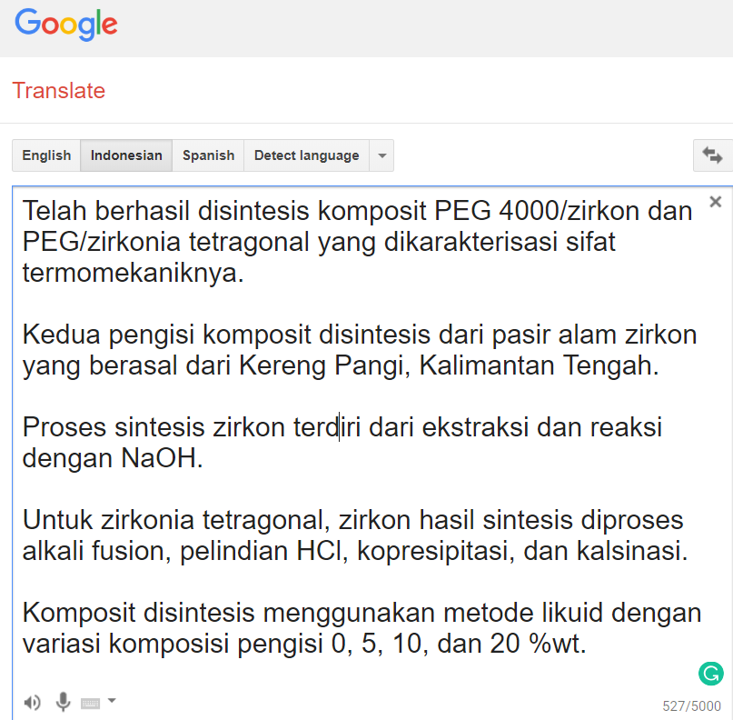
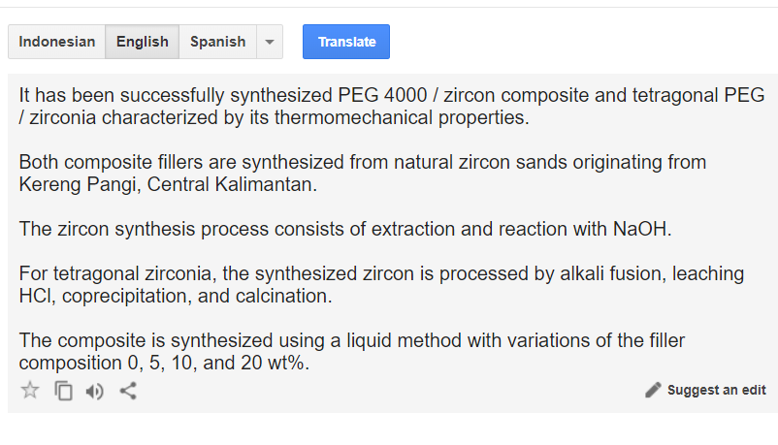
Praktek perbaikan terjemahan dengan Google Translate.

Slide 9
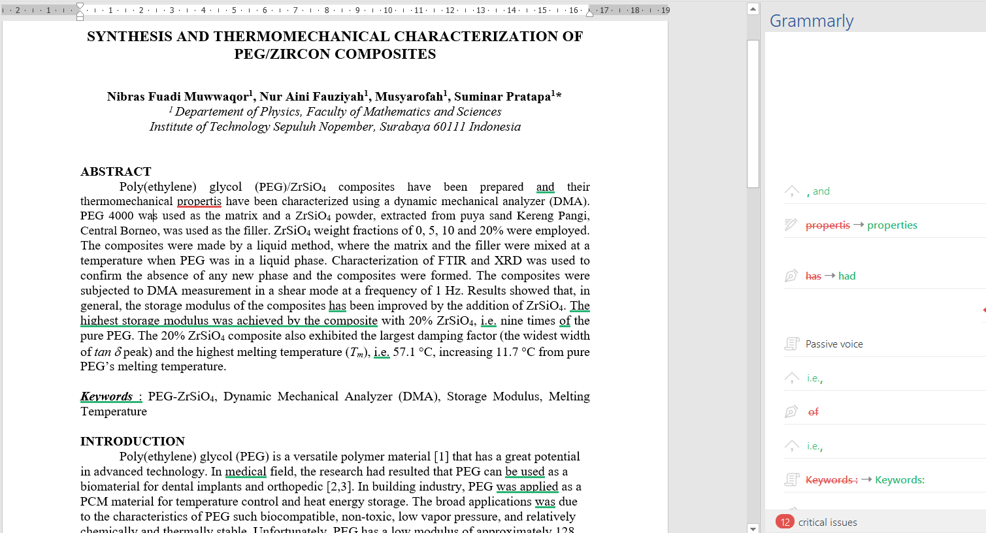
Menggunakan Grammarly

Slide 10
C. MENGGUNAKAN PHRASE BANK
http://www.phrasebank.manchester.ac.uk/

Slide 11
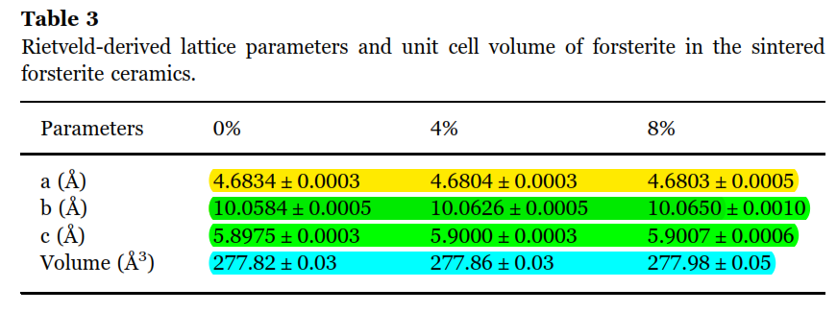
Use of PhraseBank
Kuning: parameter a turun
Hijau: parameter-parameter b dan c naik
Biru: karena Vol = a.b.c, dan kenaikan b dan c lebih besar dari a, maka Vol naik → pemaknaan
Mengapa? → penjelasan, menjawab pertanyaan WHY?

Slide 12
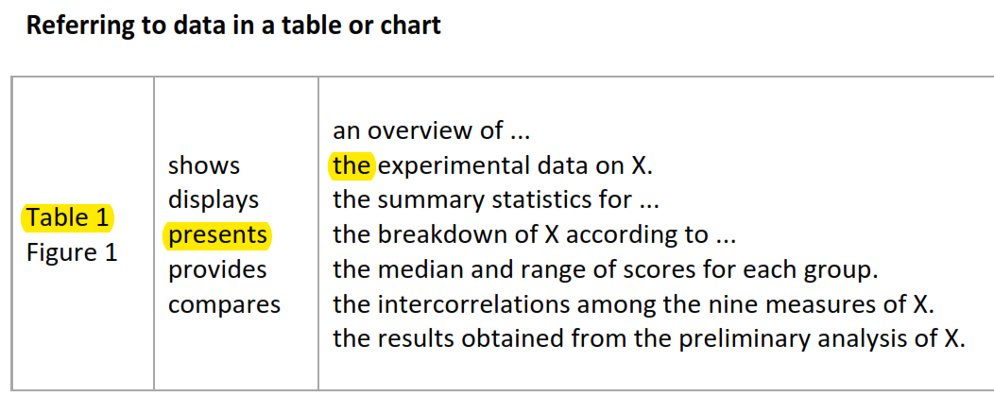
Results
…PhraseBank offers..
Table 3 presents the crystallographic structural data of forsterite in the B₂O₃-added ceramics from the Rietveld analysis of the XRD patterns given in Figure 2.

Slide 13
Discussion – explaining results
…PhraseBank offers..
It is apparent from this table that the volume unit cell of forsterite increases as more B₂O₃ is added. There is, however, different expansion of the cell parameters with such addition. The a parameter decreases by approximately 0.4%, while the b and c parameters by 0.4% and 0.3%, respectively. Therefore, the overall expansion is positive, resulting in increasing cell volume of forsterite.

Slide 14
Discussion – explaining results
It is apparent from this table that the volume unit cell of forsterite increases as more B₂O₃ is added. There is, however, different expansion of the cell parameters with such addition. The a parameter decreases by approximately 0.4%, while the b and c parameters by 0.4% and 0.3%, respectively. Therefore, the overall expansion is positive, resulting in increasing cell volume of forsterite.

Slide 15
D. MANAJER REFERENSI - ZOTERO

Slide 16
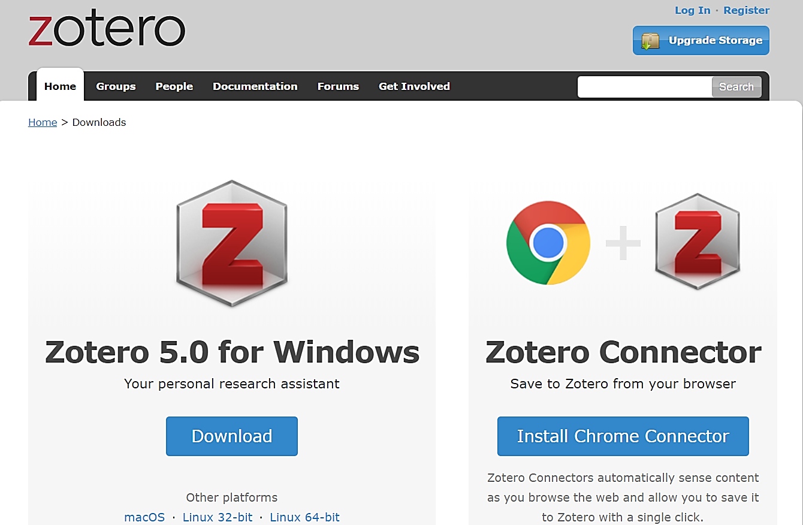
Instal Zotero

Slide 17
Fungsi Zotero
Mengumpulkan metadata
Menyimpan metadata
Membuat koneksi dengan word processor, missal Word, untuk memanfaatkan metadata dalam membuat sitasi dan daftar pustaka (referensi)

Slide 18
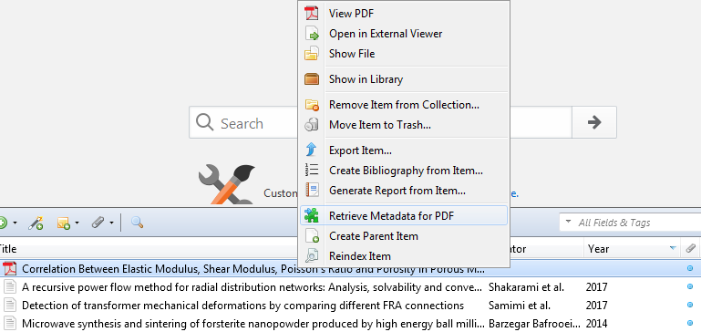
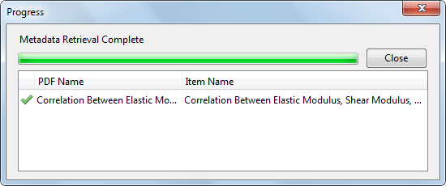
Konversi PDF → Metadata

Slide 19
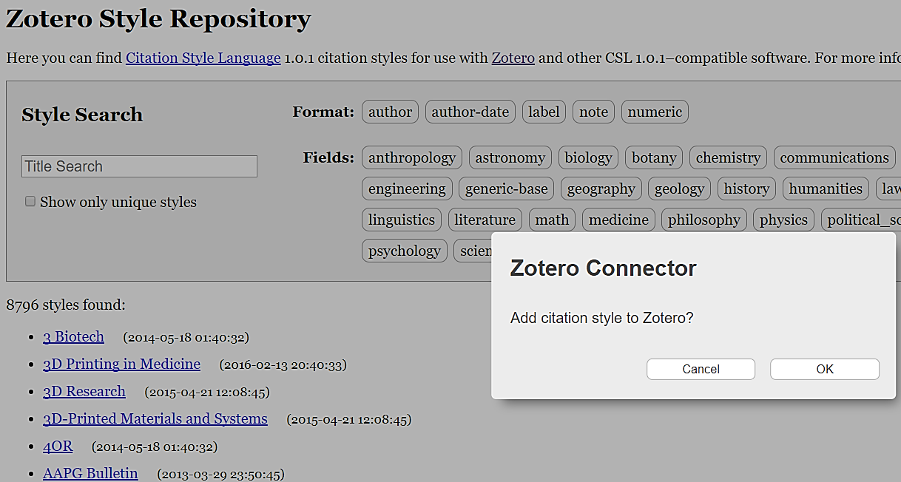
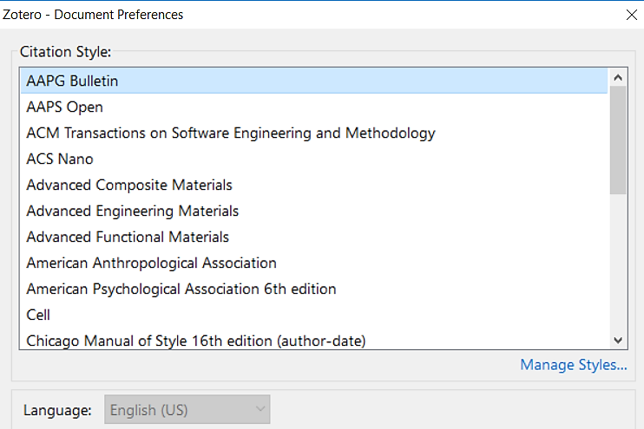
Mengubah Style (https://www.zotero.org/styles)

Slide 20
Meningkatkan Sitasi memanfaatkan Google Scholar dan Zotero
Cara:
Pilih kata-kata kunci
Buka Google Scholar dan masukkan salah satu kata kunci
Tambahkan “sepuluh nopember” setelah kata kunci → cari
Unduh metadata dengan Zotero
Masukkan referensi yang relevan ke dalam Daftar Pustaka

Slide 21
E. MEMILIH JURNAL
Siapkan manuskrip
Kunjungi:
EDANZ: https://www.edanzediting.com/journal-selector; atau
ELSEVIER: https://journalfinder.elsevier.com/; atau
SPRINGER: https://journalsuggester.springer.com/;
Cara:
Siapkan judul dan copy-paste
Siapkan abstrak dan copy-paste
Unduh dan baca Guide for Authors

Slide 22
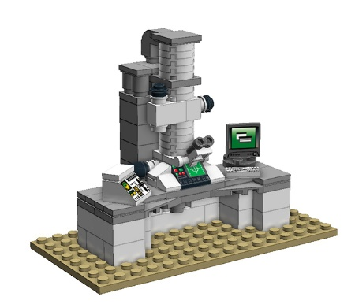
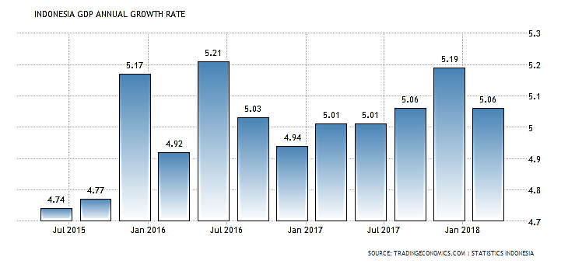
Research
Output/outcome
University Research
Economy

